Slide 1


Slide 2

ASENTAMIENTO HUMANO DE HECHO Y CONSOLIDADO DE INTERES SOCIAL DENOMINADO : COMITÉ PRO MEJORAS DEL BARRIO “CATZUQUI DE MONCAYO ETAPA III”
PRIORIZACIÓN GRUPO 2- POSICIÓN 32

Slide 3
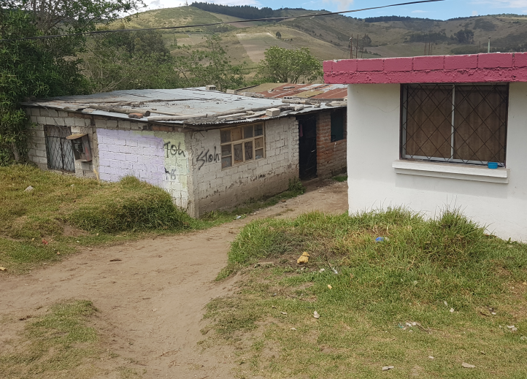
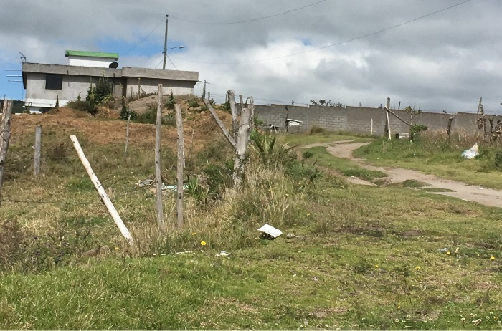
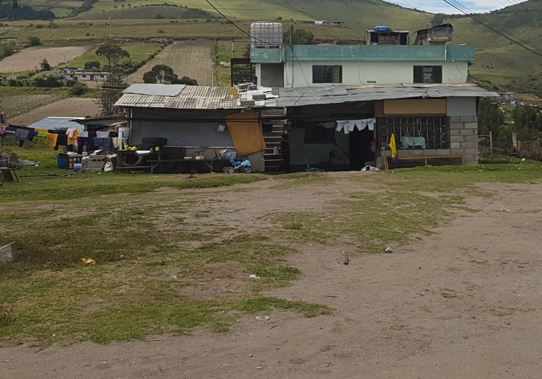
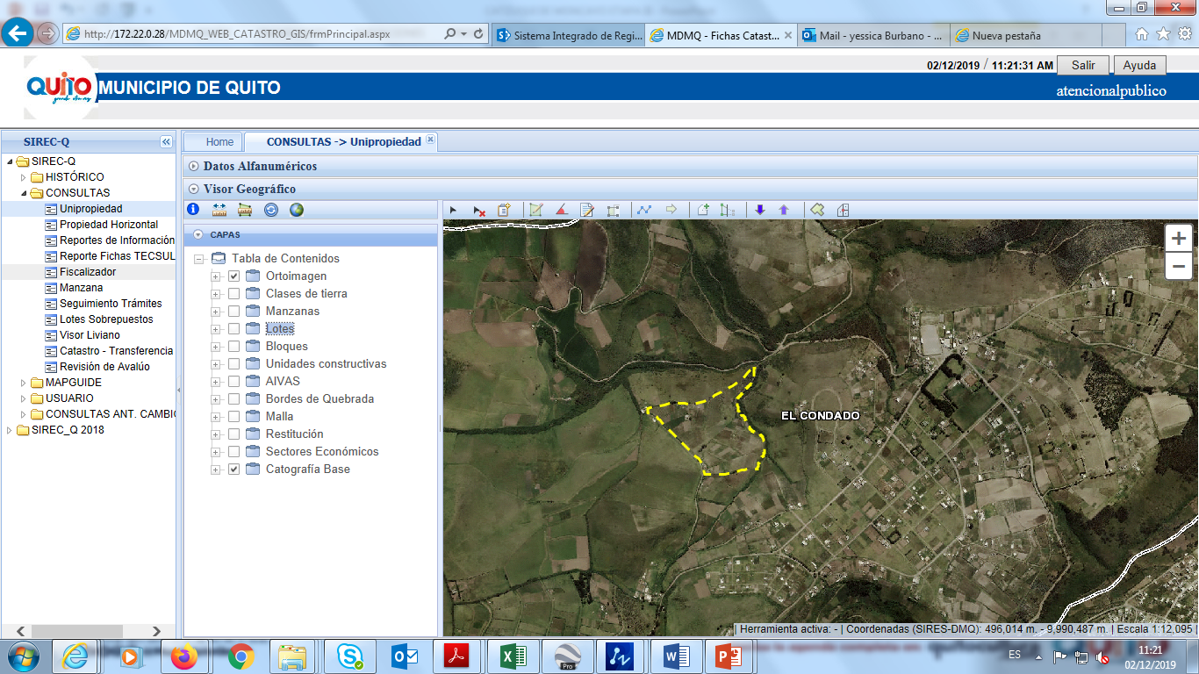
ASENTAMIENTO HUMANO DE HECHO Y CONSOLIDADO DE INTERÉS SOCIAL DENOMINADO COMITÉ PRO MEJORAS DEL BARRIO “CATZUQUI DE MONCAYO ETAPA III”
ADMINISTRACIÓN ZONAL: LA DELICIA - PARROQUIA: EL CONDADO
INFORMACIÓN DEL ASENTAMIENTO PRIORIZACIÓN GRUPO 2- POSICIÓN 32
AÑOS DE ASENTAMIENTO (INICIO): | 25 Años | CONSOLIDACIÓN: |  | 50 %
AÑOS DE ASENTAMIENTO (ACTUAL): | 28 Años
NÚMERO DE LOTES: | 18 | POBLACIÓN BENEFICIADA: |  | 72 Hab.
ZONIFICACIÓN ACTUAL: |  | A7 (A50002-1) / A31 (PQ)
ZONIFICACIÓN PROPUESTA: |  | A2 (A1002-35) / A 31(PQ)
LOTE MÍNIMO: |  | 1000 m2
FORMA DE OCUPACIÓN DEL SUELO: |  | (A) Aislada
USO PRINCIPAL: |  | (RR1) Residencial Rural 1 / (PE/CPN) Protección Ecológica / Conservación del Patrimonio
CLASIFICACIÓN DEL SUELO: |  | (SRU) Suelo Rural
INFORMES DE RIESGOS: |  | Informe No. 272-AT-DMGR-2017, de 07 de diciembre de 2017. Respecto al riesgo por movimientos en masa: el AHHYC “Catzuquí de Moncayo III” de la Parroquia El Condado en general presenta un Riesgo Moderado Mitigable frente a movimientos de remoción en masa. Esto debido a que no se observaron condiciones físicas en el terreno que representen amenaza, ni tampoco condiciones de exposición, para que ocurran movimientos en masa que puedan ocasionar daños o pérdidas. Rectificación: Oficio Nro. GADDMQ-SGSG-DMGR-2019-0854-OF de 28 de octubre de 2019. La Dirección Metropolitana de Gestión de Riesgos rectifica la calificación del nivel del riesgo frente a movimientos en masa, indicando que el AHHYC “Catzuquí de Moncayo III” en general presenta un Riesgo Moderado Mitigable para todos los lotes.
ÁREA ÚTIL DE LOTES: |  | 60.004,28 | m2 |  | Área Verde en Relación al área Útil de Lotes: 18.01 %
ÁREA FRANJA DE PROTECCIÓN BSQ EN LOTES : |  | 2.457,53 | m2
ÁREA DE VÍAS Y PASAJES : |  | 4.538,72 | m2
ÁREA VERDE : |  | 10.806,76 | m2
ÁREA FRANJA DE PROTECCIÓN BSQ 1: |  | 27,89 | m2 |  | Derechos y Acciones UERB-AZLD
ÁREA FRANJA DE PROTECCIÓN BSQ 2: |  | 617,76 | m2
ÁREA BRUTA TOTAL : |  | 78.452,94 | m2
PASAJE N82A
DE LOS NOGALES
CALLE Oe23H
CALLE CONSTANZA
Obras de Infraestructura Existentes: |  | Obras Civiles Ejecutadas :
Agua Potable | 0 % | Calzada | 0 %
Alcantarillado | 0 % | Aceras | 0 %
Energía Eléctrica | 0 % | Bordillos | 0 %

Slide 4
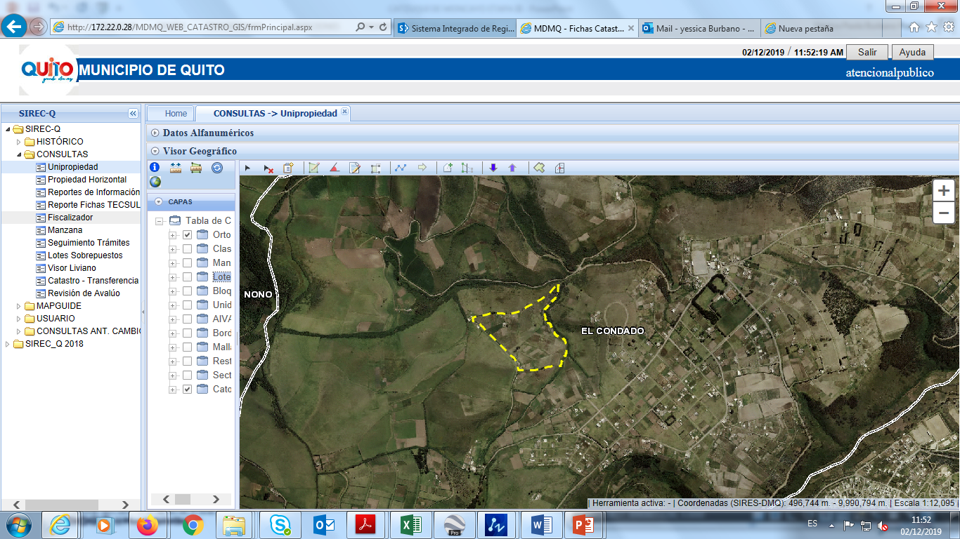
ASENTAMIENTO HUMANO DE HECHO Y CONSOLIDADO DE INTERÉS SOCIAL DENOMINADO COMITÉ PRO MEJORAS DEL BARRIO “CATZUQUI DE MONCAYO ETAPA III”
ADMINISTRACIÓN ZONAL: LA DELICIA - PARROQUIA: EL CONDADO
ÁREAS VERDES CERCANAS AL ASENTAMIENTO:
LEYENDA:
AHHYC CATZUQUI DE MONCAYO III
ÁREA VERDE / EQUIPAMIENTO
DISTANCIA
Calle José E19D

Slide 5
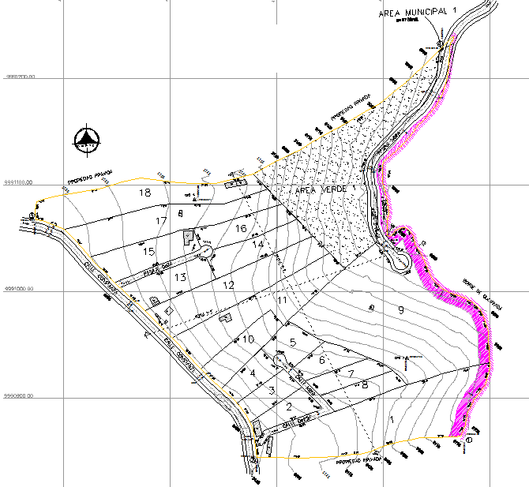
ASENTAMIENTO HUMANO DE HECHO Y CONSOLIDADO DE INTERÉS SOCIAL DENOMINADO COMITÉ PRO MEJORAS DEL BARRIO “CATZUQUI DE MONCAYO ETAPA III”
ADMINISTRACIÓN ZONAL: LA DELICIA - PARROQUIA: EL CONDADO
PLANO DEL ASENTAMIENTO:
AHHYC CATZUQUI DE MONCAYO III
ÁREA VERDE / EQUIPAMIENTO
BORDE DE QUEBRADA

Slide 6
ASENTAMIENTO HUMANO DE HECHO Y CONSOLIDADO DE INTERÉS SOCIAL DENOMINADO COMITÉ PRO MEJORAS DEL BARRIO “CATZUQUI DE MONCAYO ETAPA III”
ADMINISTRACIÓN ZONAL: LA DELICIA - PARROQUIA: EL CONDADO
LOTES POR EXCEPCIÓN
Lotes | Área Total (m2)
1 | 9169,45
2 | 1271,43
3 | 1271,42
4 | 1271,43
5 | 1271,42
6 | 1271,44
7 | 1271,42
8 | 1271,42
9 | 14382,60
10 | 2000,00
11 | 4752,08
12 | 4800,54
13 | 2145,96
Lotes | Área Total (m2)
14 | 2145,96
15 | 2458,53
16 | 1871,59
17 | 4640,95
18 | 5194,17
LEYENDA
0 | LOTES POR EXCEPCIÓN

Slide 7
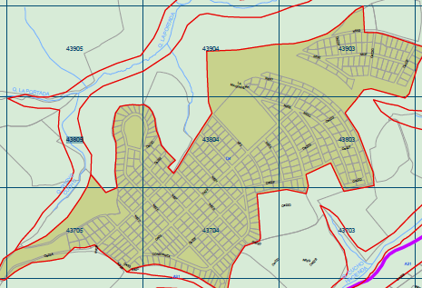
ASENTAMIENTO HUMANO DE HECHO Y CONSOLIDADO DE INTERÉS SOCIAL DENOMINADO COMITÉ PRO MEJORAS DEL BARRIO “CATZUQUI DE MONCAYO ETAPA III”
ADMINISTRACIÓN ZONAL: LA DELICIA - PARROQUIA: EL CONDADO
PLAN METROPOLITANO DE ORDENAMIENTO TERRITORIAL/ POMT

